Slide 1
Гласови и штампана слова Гг, Пп

Slide 2
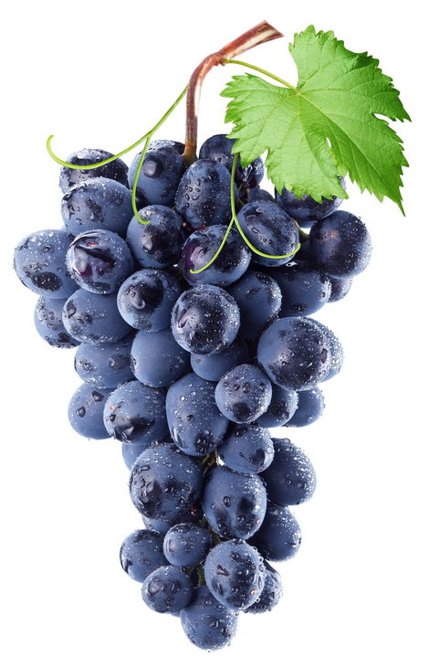
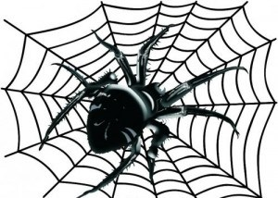
Загонетке
Стотину сочних глава на петељци спава.
Чекају у реду да дјеца их једу.
Добијеш мучнину кад запнеш о моју паучину.
За мухе сам баук, црни сам _ _ _ _ .

Slide 3
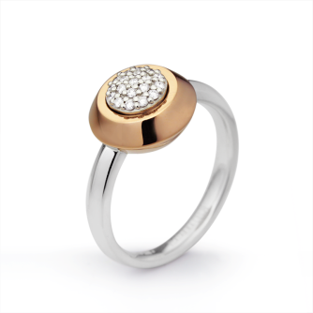
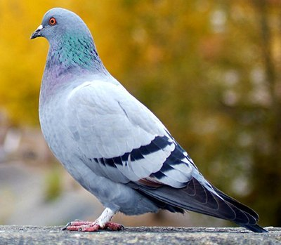
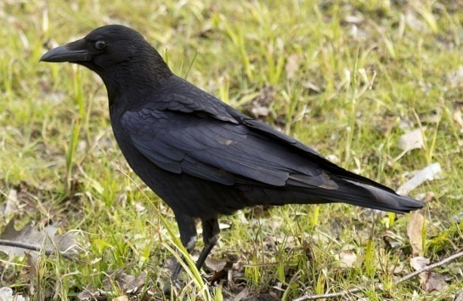
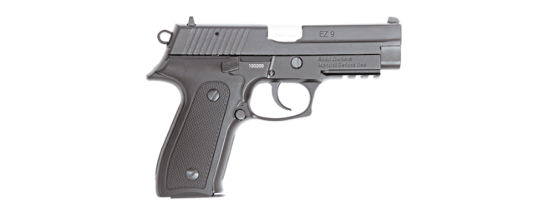
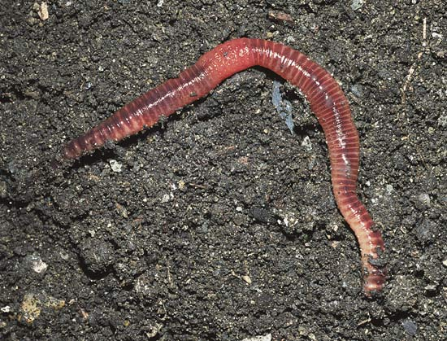
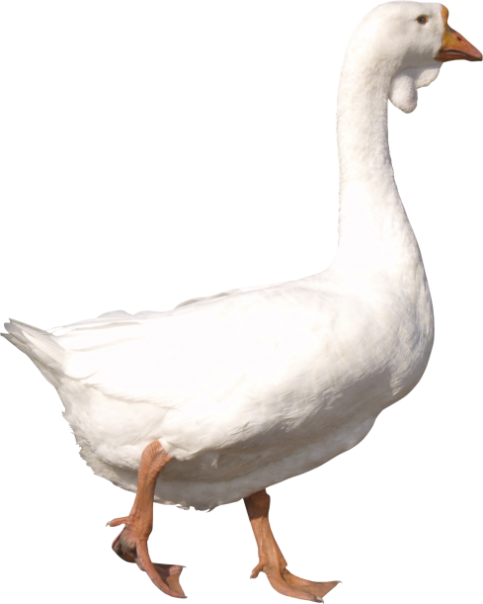
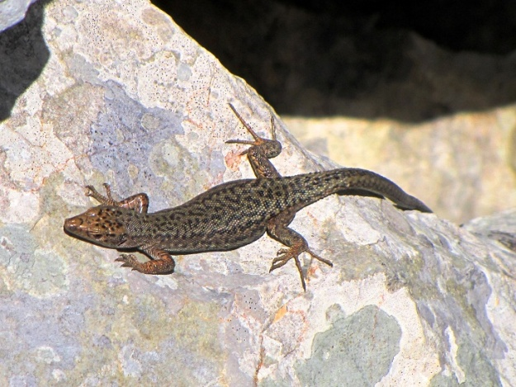
На слово, на слово

Slide 4
У средини

Slide 5
У средини

Slide 6
На крају

Slide 7
На крају

Slide 8
Писање слова Г г

Slide 9
Писање слова П п

Slide 10
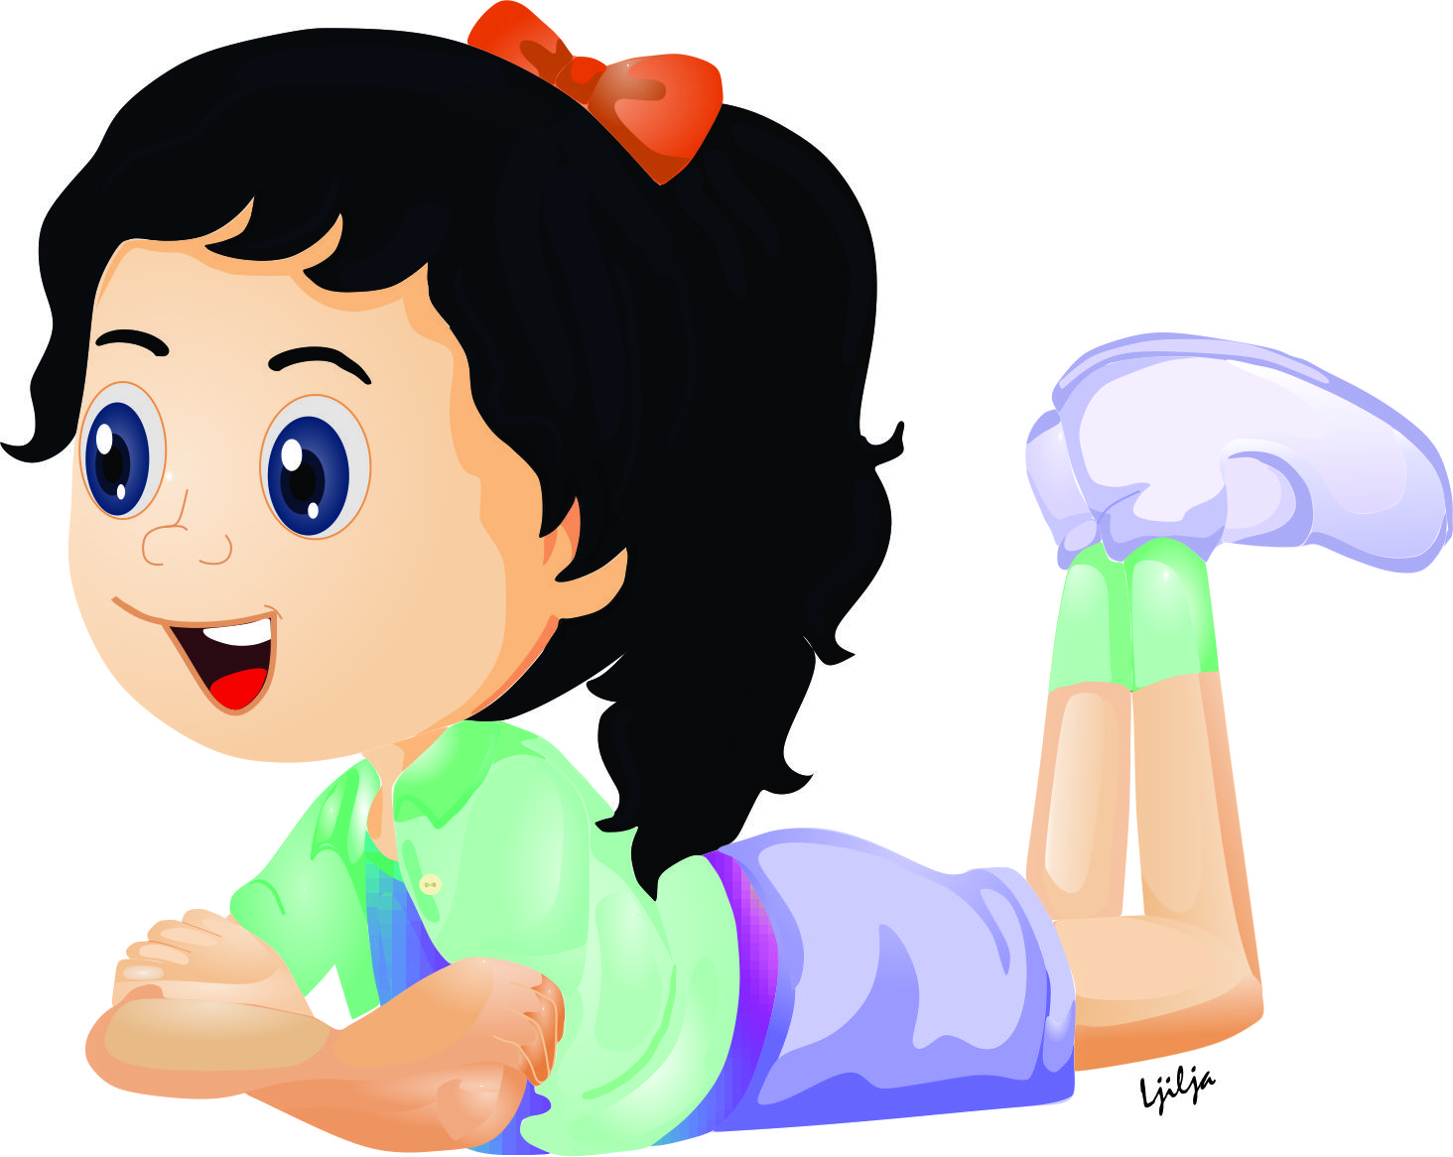
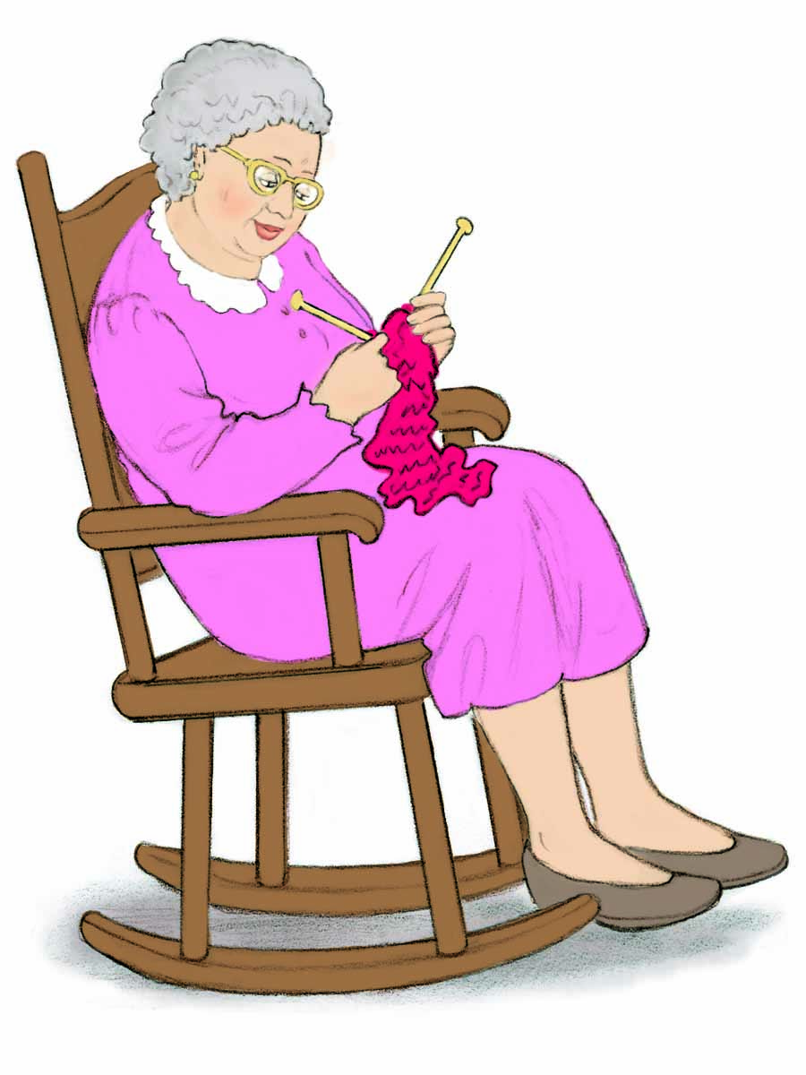
Уочавање нових слова у тексту
Поштар носи писма.
Петар је у пошти.
Петра пише песму.
Гага јури гусана.
Горан носи гитару.

Slide 11
Читамо
Поштар носи писма.
Петар је у пошти.
Петра пише песму.
Гага јури гусана.
Горан носи гитару.

